Slide 1
Etude du paysage en géographie
Le croquis

Slide 2
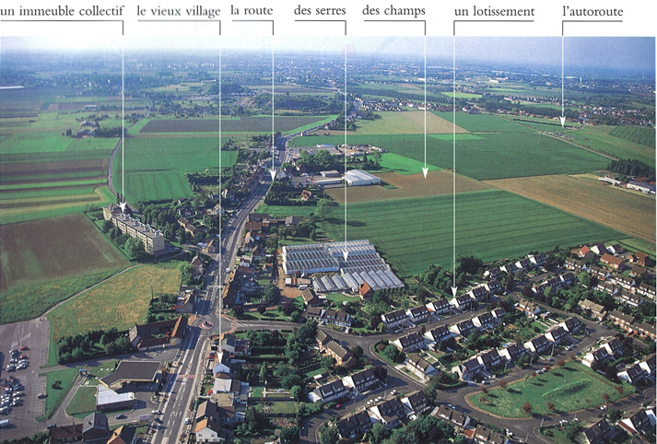
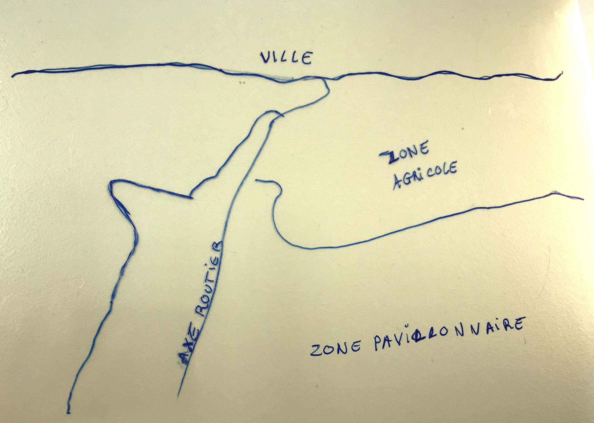

Slide 3
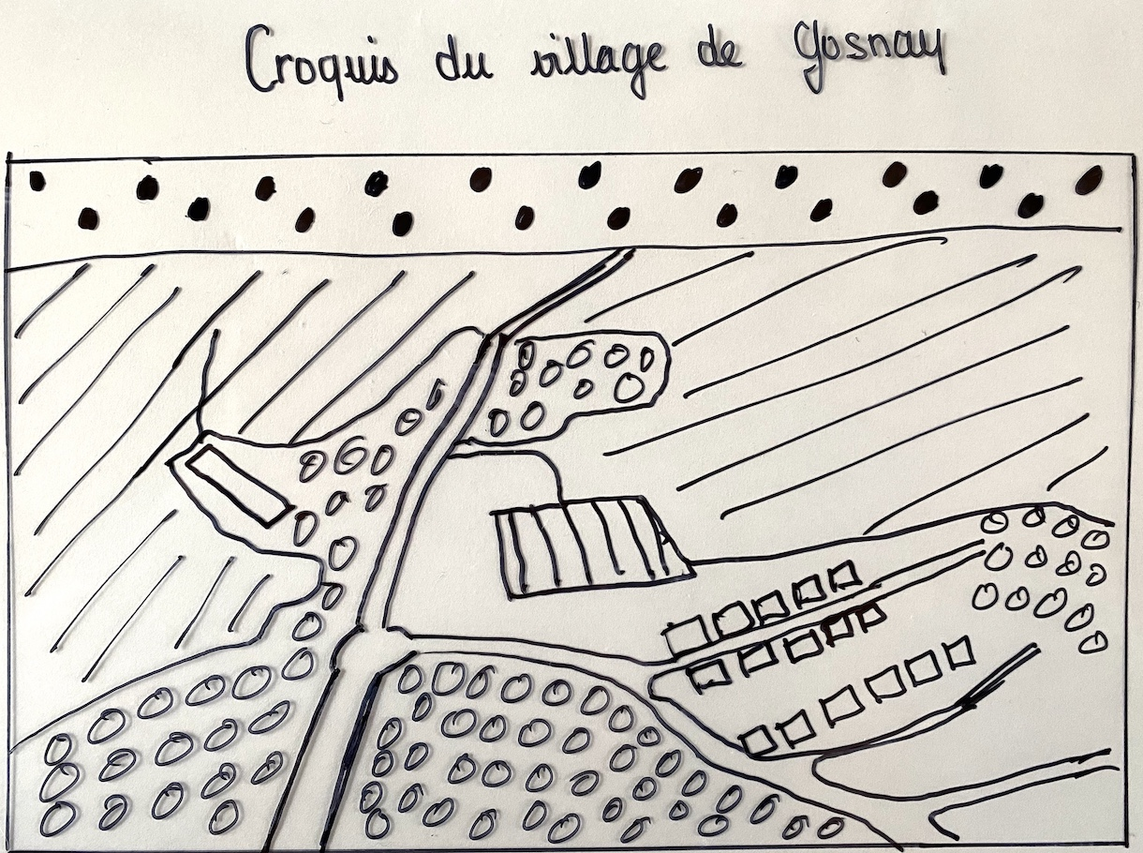

Slide 4
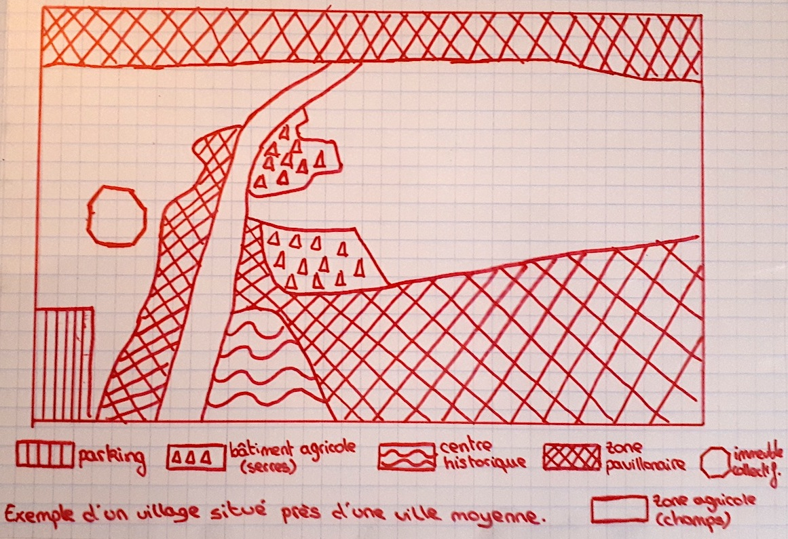
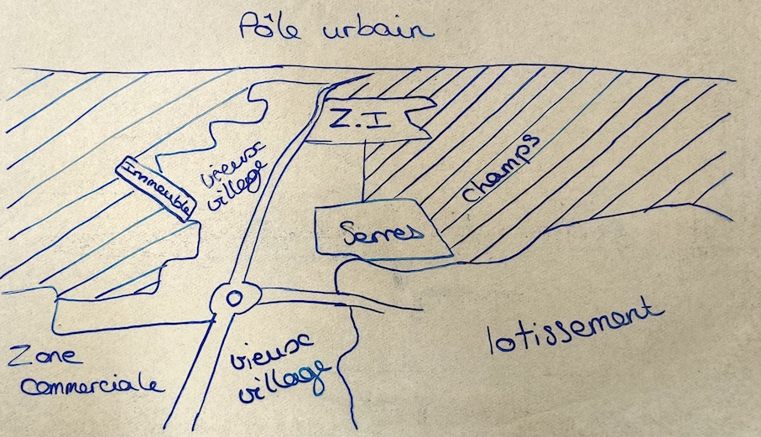

Slide 5
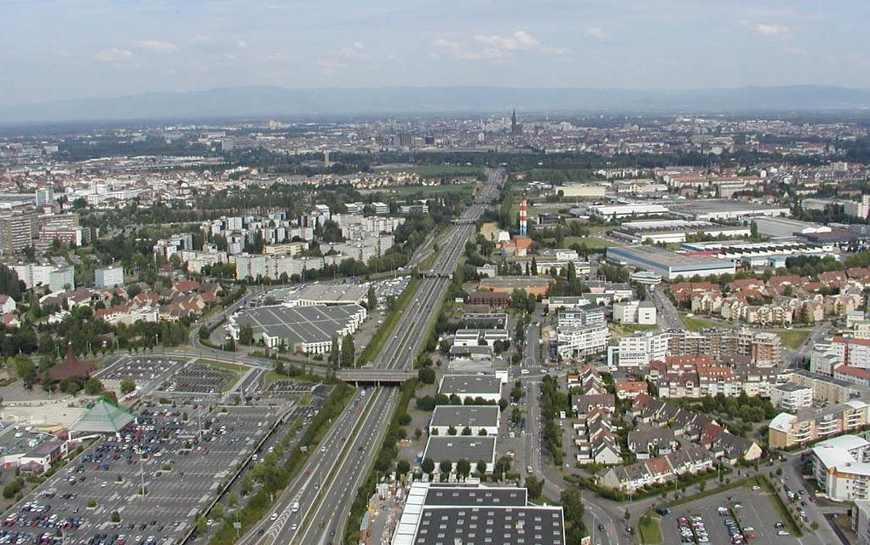
Strasbourg-HautePierre (Bas-Rhin)
Source : http://www.crdp-strasbourg.fr/data/albums/geo_strasbourg_banlieues/index.php?img=11&parent=29 [novembre 2014]

Slide 6
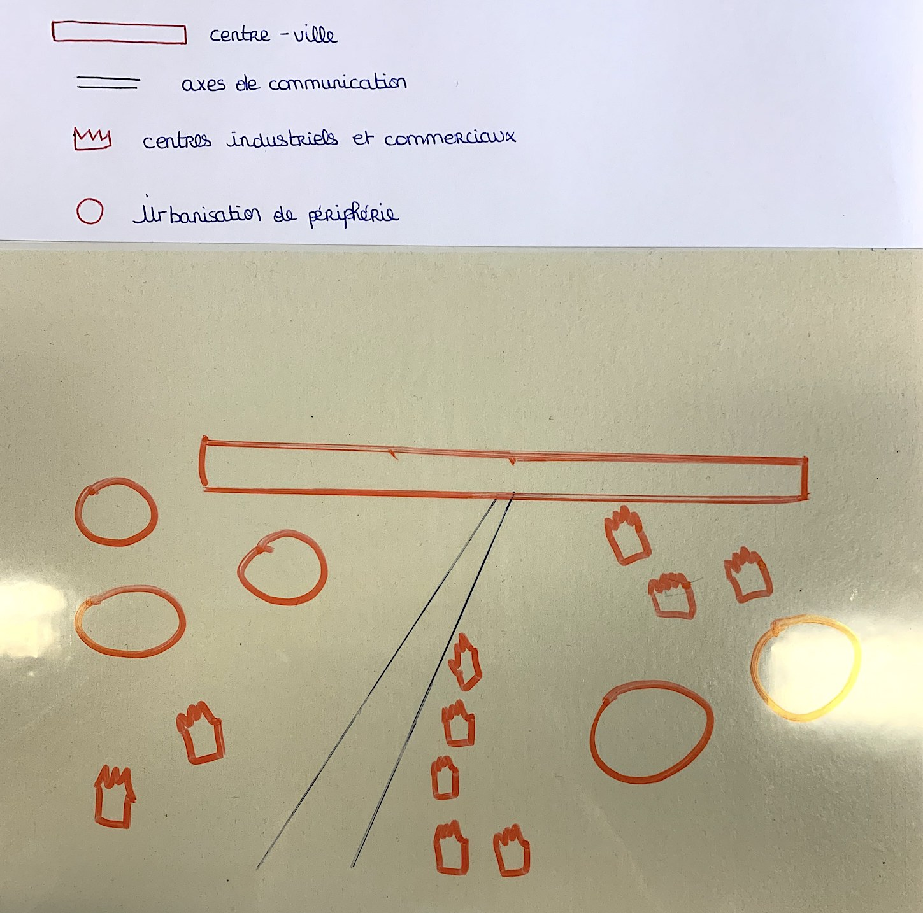
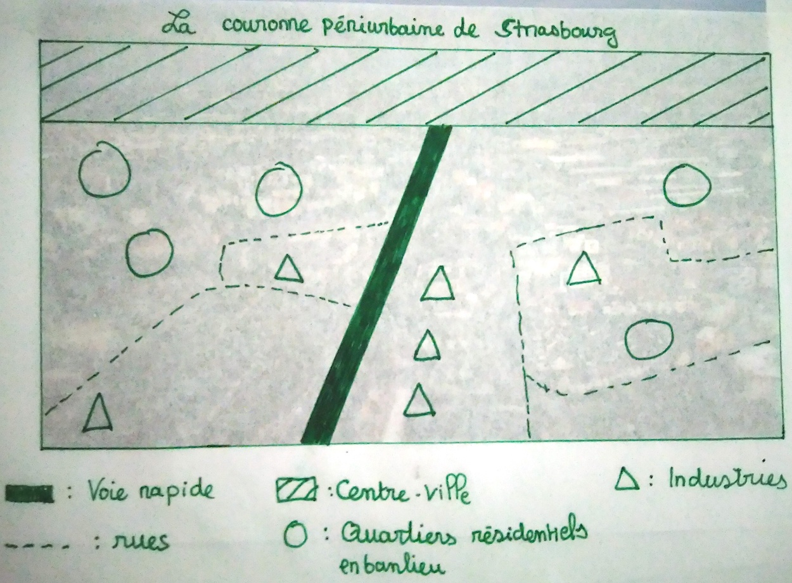

Slide 7
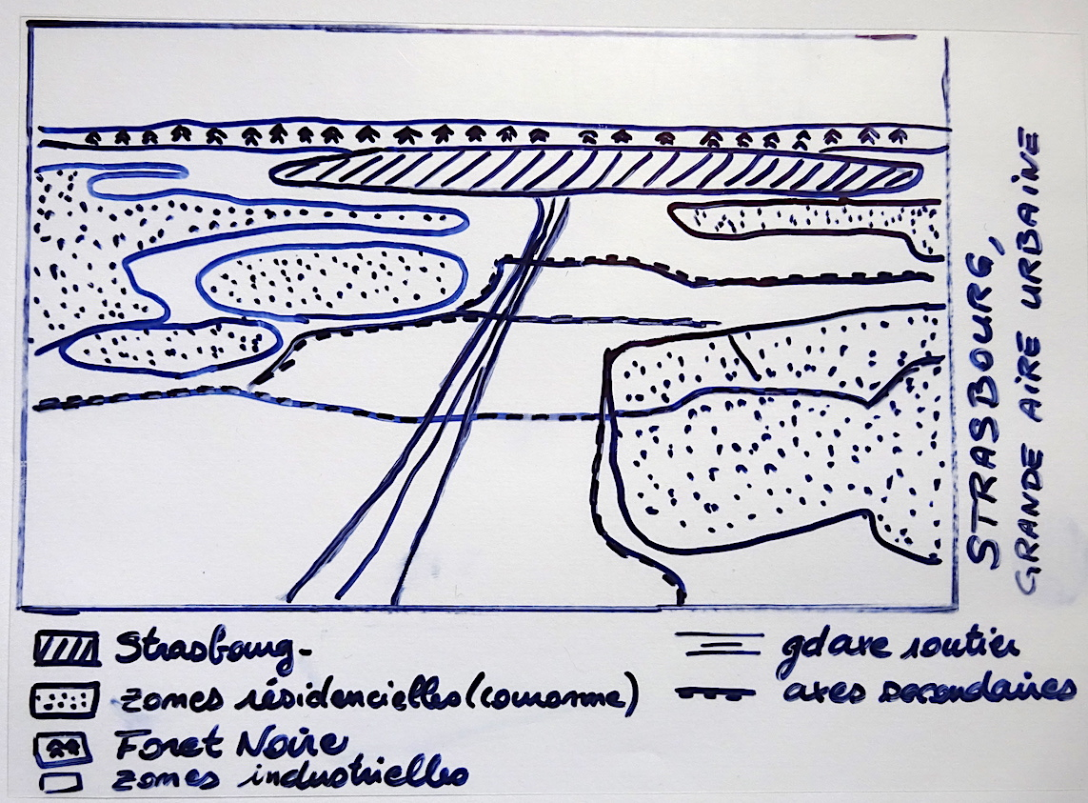
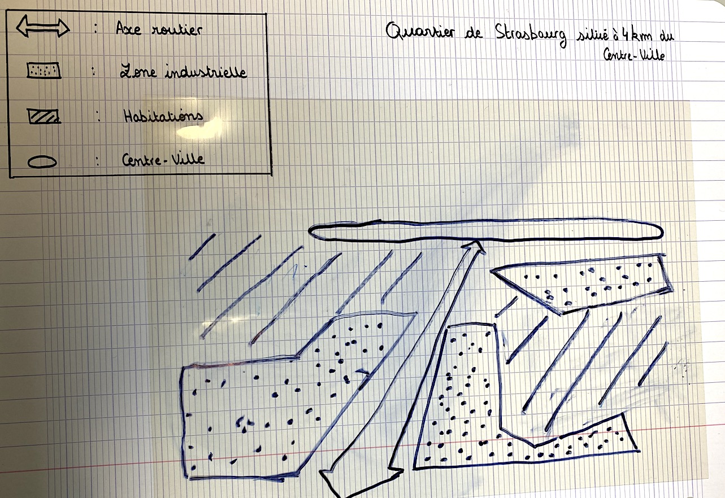

Slide 8
